Slide 1

การดำเนินงานโครงการเสริมสร้างคุณธรรม จริยธรรมและ ธรรมาภิบาลในสถานศึกษา “ป้องกันการทุจริต” (โครงการโรงเรียนสุจริต)

Slide 2
ภาระงานของโรงเรียนสุจริตปีงบประมาณ 2563
โรงเรียนดำเนินงานโรงเรียนสุจริต 100%
โรงเรียนแต่งตั้ง ปปช.สพฐ.น้อย
ผู้บริหารและครูถอดบทเรียน( Best practice) ผลงานดีเด่นการดำเนินงานโรงเรียนสุจริต
โรงเรียนจัดตั้งบริษัทสร้างการดี
โรงเรียนขับเคลื่อนหลักสูตรต้านทุจริตศึกษา
โรงเรียนที่เข้าร่วมโครงการปี 2557 (เฉพาะ รร.10%) ประเมินพฤติกรรมความซื่อสัตย์สุจริต ของนักเรียน (18 โรงเรียน)
โรงเรียนดำเนินกิจกรรม 1 โรงเรียน1 นวัตกรรมต่อต้านทุจริต
โรงเรียนดำเนินกิจกรรมสร้างสรรค์ต้านทุจริต (ภาพยนตร์สั้น)
โรงเรียนรับการประเมินคุณธรรมและความโปร่งใสในการดำเนินงานของสถานศึกษา (40 โรงเรียน)

Slide 3

เป้าหมายโครงการ
1. เพื่อปลูกจิตสำนึกนักเรียน
1) มีทักษะกระบวนการคิด เห็นแก่ประโยชน์ส่วนรวมมากกว่าประโยชน์ส่วนตน
2) มีความรู้เท่าทันการเปลี่ยนแปลง
3) มีวินัย ซื่อสัตย์สุจริต อยู่อย่างพอเพียง และ มีจิตสาธารณะ
2. เพื่อพัฒนาครู ผู้บริหารและบุคลากรทางการศึกษา
ให้ผู้เกี่ยวข้องทุกฝ่ายเข้ามามีส่วนร่วมในการดำเนินงานเพื่อให้เกิดความโปร่งใส เสมอภาคและเป็นธรรม
ความชื่อสัตย์สุจริต
นักเรียนโตไปไม่ทุจริต

Slide 4
ความเป็นมาโครงการ
ยุทธศาสตร์ชาติว่าด้วยการป้องกันปราบปรามการทุจริต ระยะที่ 2 (พ.ศ.2556 – 2560)
ในปี 2556 ประเทศไทยได้คะแนนความโปร่งใสเพียงร้อยละ 35 คะแนน อยู่อันดับที่ 102 จากการจัดอันดับ ทั้งหมด 177 ประเทศทั่วโลก เท่ากับประเทศเอกวาดอร์ มอลโดวา และปานามา)

Slide 5
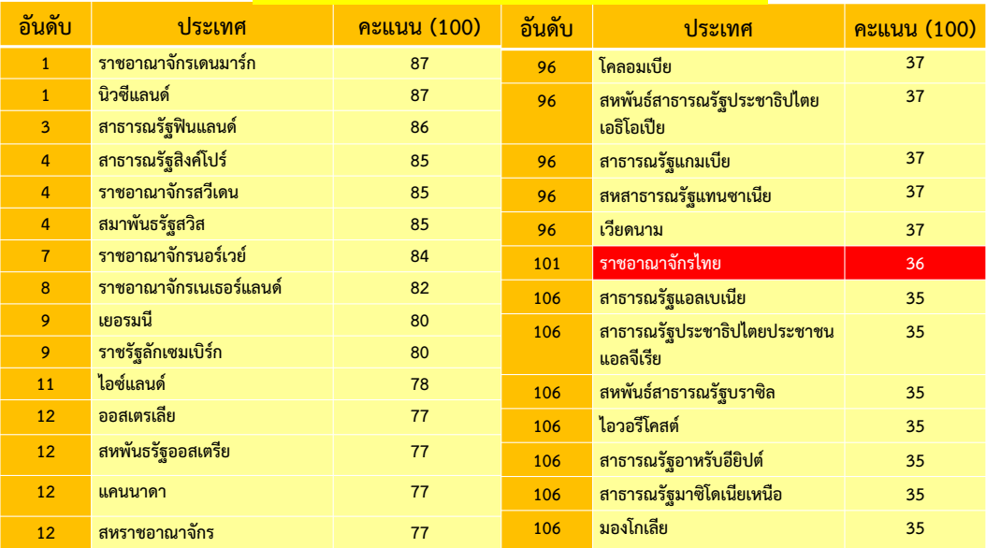
ภาพลักษณ์คอร์รัปชัน พ.ศ. 2562
CPI:Corruption Perception Index 2019 (180ทั่วโลก)

Slide 6
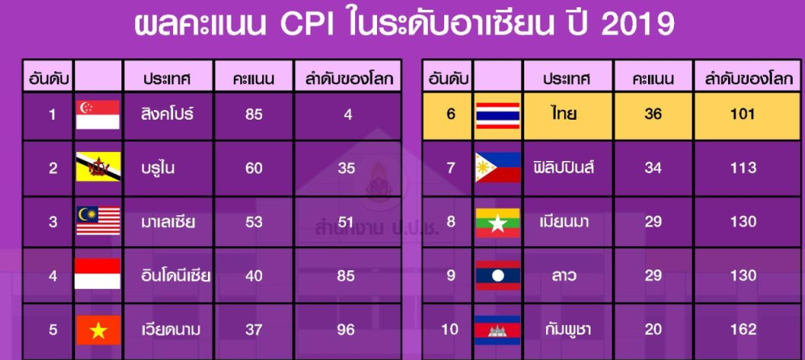

Slide 7
การดำเนินงานของโรงเรียนสุจริต(สพฐ.)
1. แผนภูมิการดำเนินงานโรงเรียนสุจริต
2. การจัดทำคำสั่ง
3, การจัดค่ายเยาวชน “คนดีของแผ่นดิน”
4. การรายงานผลการดำเนินงานโรงเรียนสุจริต
5. การจัดกิจกรรมเพื่อให้เกิดคุณลักษณะที่กำหนด
6. กิจกรรมที่ สพฐ. กำหนดขึ้นในแต่ละปี
7. การตรวจรับรองโรงเรียนสุจริต

Slide 8
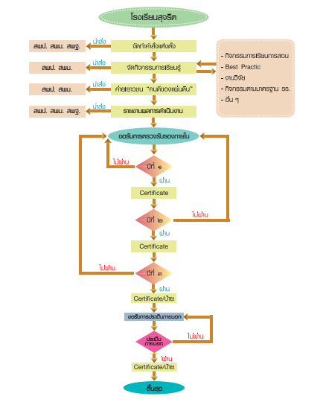
แผนภูมิการดำเนินงานโรงเรียนสุจริต

Slide 9
โรงเรียนจัดทำคำสั่ง
1. จัดทำคำสั่งผู้รับผิดชอบโครงการโรงเรียนสุจริต ทำหน้าที่
- ประสานงานระหว่าง สพป. และ สพฐ.
- ขยาย ผลแนวทางการดำเนินงานโครงการให้กับครู นักเรียน และบุคลากรภายในโรงเรียน ให้มีความเข้าใจโครงการฯ ร่วมกัน
2. จัดทำคำสั่งแต่งตั้ง ปปช.สพฐ.น้อย
- อนุกรรมการการป้องกันและปราบปรามการทุจริตสำหรับนักเรียน (ป.ป.ช. สพฐ. น้อย) ตามขนาด ร.ร. (ขนาดเล็ก 5 คน ขนาดกลาง 10 คน ขนาดใหญ่ 15 คน)
- คัดเลือก/สรรหา นร.ชั้นไหนก็ได้ ที่มีคุณลักษณะสุจริต 5 ประการ มีวาระ 1 ปี
- ส่งคำสั่งแต่งตั้ง ป.ป.ช. สพฐ. น้อย ไปยัง สพป.และสพฐ.

Slide 10
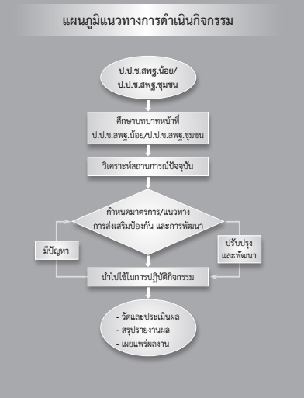

Slide 11
บทบาทหน้าที่ของคณะกรรมการ ป.ป.ช. สพฐ. น้อย
1. กำหนดมาตรการและแนวทางการดำเนินการส่งเสริมป้องกันและพัฒนาตามคุณลักษณะ
ของโรงเรียนสุจริต
2. ปฏิบัติตนเป็นแบบอย่างที่ดีตามคุณลักษณะของโรงเรียนสุจริต
3. สอดส่องดูแลพฤติกรรมของนักเรียนที่ไม่พึงประสงค์ตามคุณลักษณะของโรงเรียนสุจริต
4. เป็นผู้นำในการสร้างเครือข่ายคุณลักษณะของโรงเรียนสุจริต ในการดำเนินการจัดกิจกรรม
เพื่อป้องกันการทุจริตต่อโรงเรียนและชุมชน
5. ประสานความร่วมมือในการปฏิบัติงานระหว่างนักเรียน โรงเรียน ชุมชน และหน่วยงานที่
เกี่ยวข้อง
6. สรรหา/คัดสรร ผู้ประพฤติตนเป็นแบบอย่างที่ดีตามลักษณะของโรงเรียนสุจริต

Slide 12


Slide 13
3 จัดทำคำสั่งแต่งตั้ง ป.ป.ช. สพฐ. ชุมชน
1) แต่งตั้ง อนุกรรมการการป้องกันและปราบปราม การทุจริตสำหรับชุมชน จำนวน 9 -15 คน
- ประธานคณะกรรมการสถานศึกษาขั้นพื้นฐาน ประธานกรรมการ
- ผู้แทนองค์กรส่วนท้องถิ่น กรรมการ /ศาสนา /ชุมชน /ผู้ปกครอง/ผู้แทนครู ศิษย์เก่า
กรรมการ
- ผู้อำนวยการโรงเรียน กรรมการและเลขานุการ
2) อยู่ในวาระ 4 ปี
3) ส่งคำสั่งแต่งตั้ง ป.ป.ช. สพฐ. น้อย ไปยัง สพป.และสพฐ.

Slide 14
บทบาทหน้าที่ของคณะกรรมการ ป.ป.ช. สพฐ. ชุมชน
1. กำหนดมาตรการและแนวทางการดำเนินการส่งเสริมป้องกันและพัฒนาตามคุณลักษณะของ
สุจริตร่วมกับโรงเรียน
2. ปฏิบัติตนเป็นแบบอย่างที่ดีตามคุณลักษณะของโรงเรียนสุจริต
3. ส่งเสริมและสนับสนุนการดำเนินการให้บรรลุตามคุณลักษณะของโรงเรียนสุจริต
4. สร้างเสริมทัศนคติ ค่านิยมและจัดกิจกรรมต่างๆ เพื่อให้บรรลุตามคุณลักษณะ
ของโรงเรียนสุจริต
5. ให้คำปรึกษาและข้อเสนอแนะการด าเนินงานตามคุณลักษณะของโรงเรียนสุจริตแบบ
มีส่วนร่วมของชุมชน

Slide 15
6. สร้างเครือข่ายชุมชนในการขับเคลื่อนโรงเรียนสุจริต
7. ยกย่อง เชิดชูเกียรติบุคคลที่เป็นแบบอย่างที่ดีตามคุณลักษณะของโรงเรียนสุจริต
8. ประชาสัมพันธ์การด าเนินงานโครงการโรงเรียนสุจริต
9. รายงานผลการปฏิบัติงานต่อ ป.ป.ช. สพฐ. จังหวัด และหน่วยงานที่เกี่ยวข้อง

Slide 16
3. การจัดค่ายเยาวชน “คนดีของแผ่นดิน”
- จัดกิจกรรมที่ส่งเสริมคุณธรรม จริยธรรมให้กับนักเรียนโดยเน้นไปที่คุณลักษณะที่สำคัญของโรงเรียนสุจริต 5 ประการ คือ ทักษะการคิด มีวินัย ซื่อสัตย์ สุจริต อยู่อย่างพอเพียง และมีจิตสาธารณะ
4. รายงานผลการดำเนินงานโรงเรียน สุจริต ตามที่กำหนด
และรายงานผลการประเมินคุณลักษณะ 5 ประการของผู้เรียน ตามแบบรายงาน ARS ที่สพป.ส่งไปให้ปีละ 1 ครั้ง

Slide 17
5. การจัดกิจกรรมเพื่อให้เกิดคุณลักษณะสุจริต
1) จัดกิจกรรมการเรียนรู้ตามแผนที่อยู่ในwebโรงเรียนสุจริต ตั้งแต่ อบ.1 – ม.3
2) จัดกิจกรรมการเรียนแบบบูรณาการในกลุ่มสาระการเรียนรู้ต่างๆ
6. กิจกรรมที่ สพฐ. กำหนดขึ้นในแต่ละปี เช่น ปีนี้ 2563
1) กิจกรรมสร้างสรรค์ภาพยนตร์สั้นต่อต้านการทุจริต”****
2) กิจกรรมถอดบทเรียน (Best Practice)
- ผอ.ร.ร.ถอดบทเรียน การบริหารจัดการโรงเรียนสุจริตหรือการนิเทศจนได้ผลงานดีเด่น****
- ครูผู้สอน ถอดบทเรียน กระบวนการเรียนรู้/เทคนิคการเรียนรู้
3) กิจกรรมบริษัทสร้างการดี
4) กิจกรรม 1 โรงเรียน 1 นวัตกรรมต่อต้านการทุจริต

Slide 18
7. การตรวจรับรองโรงเรียนสุจริต
7.1 ตรวจรับรองภายใน
1) โรงเรียนตั้งคณะกรรมการตรวจรับรอง 5 คนประเมิน ตามมาตรฐานโรงเรียนสุจริต เมื่อรับรอง -ส่ง สพป.-สพฐ.--------รับใบประกาศนียบัตร ใบที่ 1
2) สพป.ตั้งคณะกรรมการตรวจรับรอง 5 คนประเมิน ตามมาตรฐานโรงเรียนสุจริต เมื่อรับรอง ส่ง สพฐ.--------รับใบประกาศนียบัตร ใบที่ 2
3) สพฐ.ตั้งคณะกรรมการตรวจรับรองตามมาตรฐานโรงเรียนสุจริต เมื่อรับรอง ------สพฐ.ส่ง--------รับใบประกาศนียบัตร ใบที่ 3 พร้อมป้ายโรงเรียนสุจริต
7.2 รับการประเมินภายนอก (Integrity & Transparency Assessment: ITA )

Slide 19




